Slide 1
UPRB Lee: Plan para el desarrollo de una Universidad lectora en el siglo 21
1er ENCUENTRO UNIVERSITARIO “LECTORES: CAMBIOS EN LAS PRÁCTICAS Y HÁBITOS DE LECTURA”
Universidad Francisco Gavidia, San Salvador, El Salvador
Profa. Mercy Delgado-Cordero
Profa. Myrna Lee Torres-Pérez
Universidad de Puerto Rico en Bayamón
25 de noviembre de 2016

Slide 2
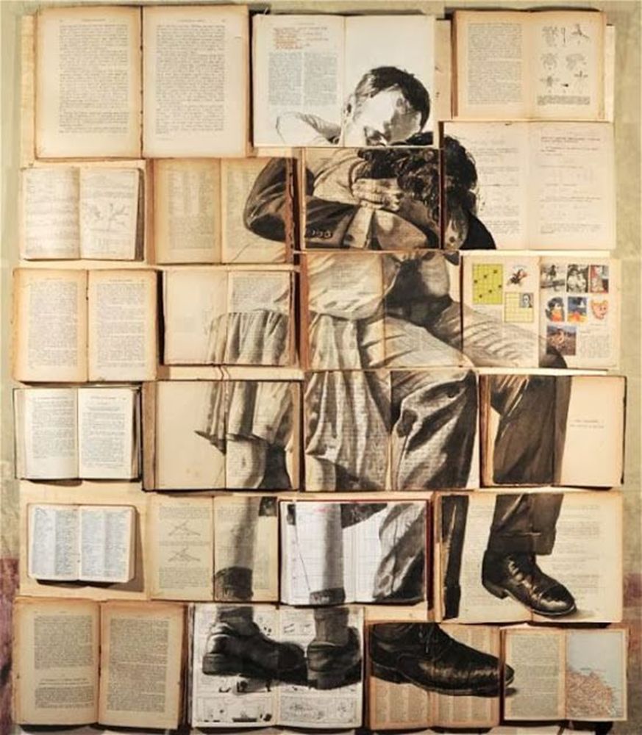
INSTRUCTIONS FOR USE
“
Existe una relación determinante entre los hábitos lectores y el aprecio por la lectura, así como una incidencia en el rendimiento intelectual del alumno, en su aprovechamiento curricular, en sus capacidades de comprensión y expresión, en la asimilación de conocimientos, en su propio beneficio cultural, en el desarrollo de sus facultades comunicativas y, sobre todo, son la mejor garantía para una formación integral como futuros protagonistas de una sociedad tan exigente como la que les aguarda”…
(Molina Villaseñor, 2006, p. 119)
Ekaterina Panikanova

Slide 3
Tercera Misión de la Biblioteca:
Acceso
Educación
Cultura
Delgado Cordero, M. (31 de octubre de 2014). Importancia comunitaria y social de las Bibliotecas. Ponencia presentada en el Encuentro Nacional de Bibliotecarios de Puerto Rico. Comisión para el Desarrollo Cultural, Gobierno de Puerto Rico. Celebrada en la Biblioteca Nacional.
Notes:
(Responsabilidad social, exponer al usuario a experiencias culturales, exhibiciones, charlas, promover la lectura, invitar artistas y escritores, campañas)

Slide 4
Lectura…
“Un proceso activo de construcción de nuevos significados, realizado por un lector ante un texto”…
Ejercicio
Evento
Proceso
Encuentro
Transacción
Experiencia
Apropiación cultural
Acontecimiento
Puerta, Aguirre, Serrano, Ball, Peña, Barboza, Figueroa & Gutiérrez (2006)

Slide 5
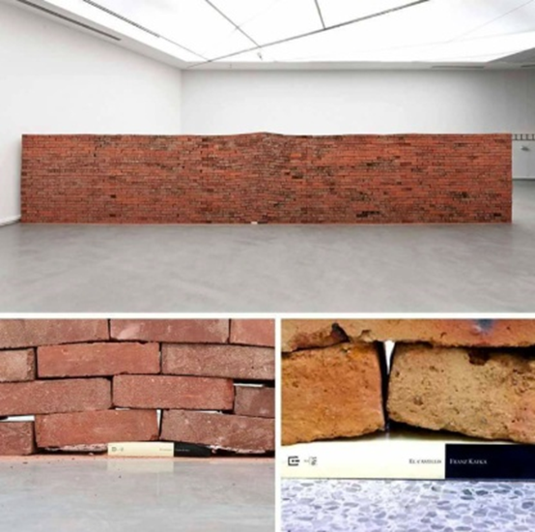
“Leer es comprender”… (Cassany, 2006, p. 21)
“La lectura es un instrumento potentísimo de aprendizaje”…
(Cassany, Luna & Sanz, 2003, p. 193)
“Puede definirse el aprendizaje como un cambio en la conducta relativamente permanente, que ocurre como resultado de la experiencia”… (Tarpy, 1977, p. 14)
“La lectura es una de las herramientas más importantes para lograr esta transformación hacia una formación integral”… (Cornejo, Roble, Barrero & Rodríguez, 2012, p. 156)
“El impacto de un libro” Jorge Méndez Blake, 2007

Slide 6
La responsabilidad del...
es enseñar a leer
es enseñarle a amar la lectura
Maestr@
Bibliotecari@
social
moral
ineludible
“La moral es la repetición de actos buenos o buenas costumbres. No es un asunto intelectual,
sino que es práctico”… (Eugenio María de Hostos)

Slide 7
Promoción de la lectura
“Conjunto de actividades y acciones sistemáticas, continuas, con características diversas, encaminadas a un mismo objetivo: motivar, despertar o fortalecer el gusto e interés por los materiales de lectura en general y su utilización activa, como herramientas cotidiana, bien sea con fines informativos, instructivos, educativos, recreativos, etc.”…
(Naranjo Vélez, 2005)
“Un acercamiento que promueve una apropiación hacia la lectura no es una tarea simple. No existen formulas mágicas que nos indiquen el camino certero o la vía expedita para favorecer esta formación. Sin embargo, sabemos que llegar a contagiar el gusto por la lectura es una acción progresiva que requiere de un trabajo paciente, una práctica diaria, escogencia de materiales de lectura diversos, la presencia de un lector aficionado que contagie su amor y gusto por la lectura de manera natural”…
(Puerta, Aguirre, Serrano, Ball, Peña, Barboza, Figueroa & Gutiérrez, 2006)

Slide 8
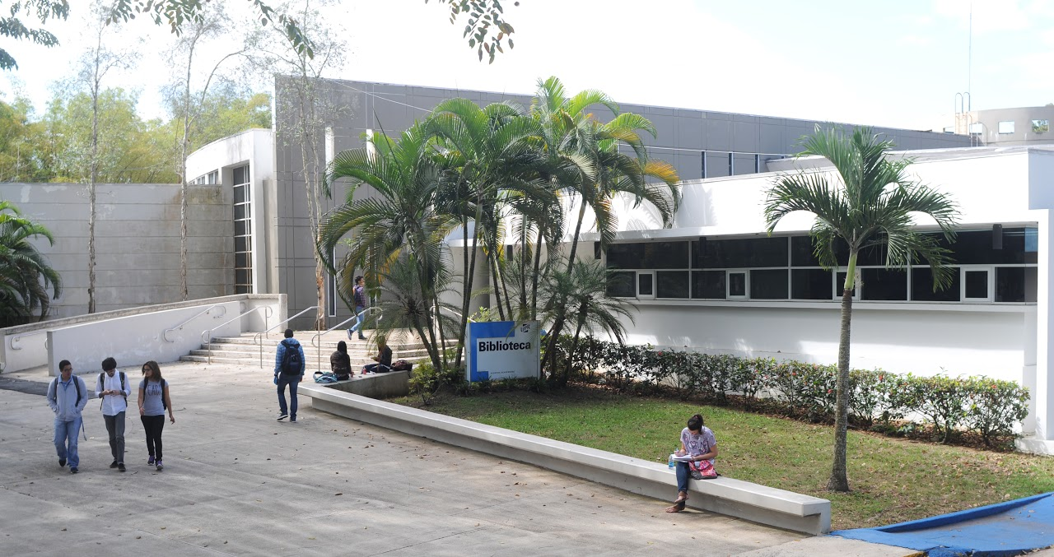
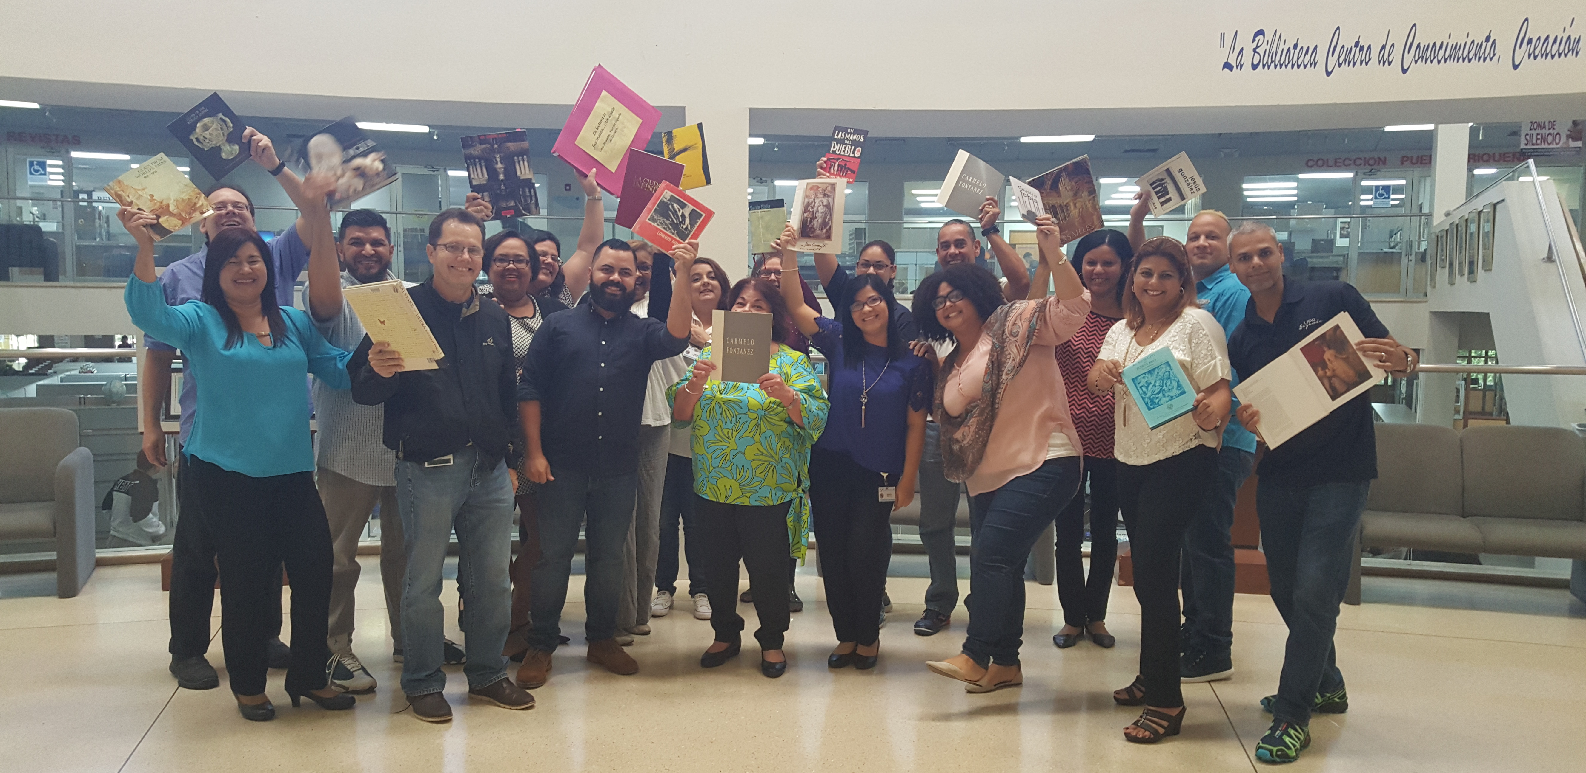
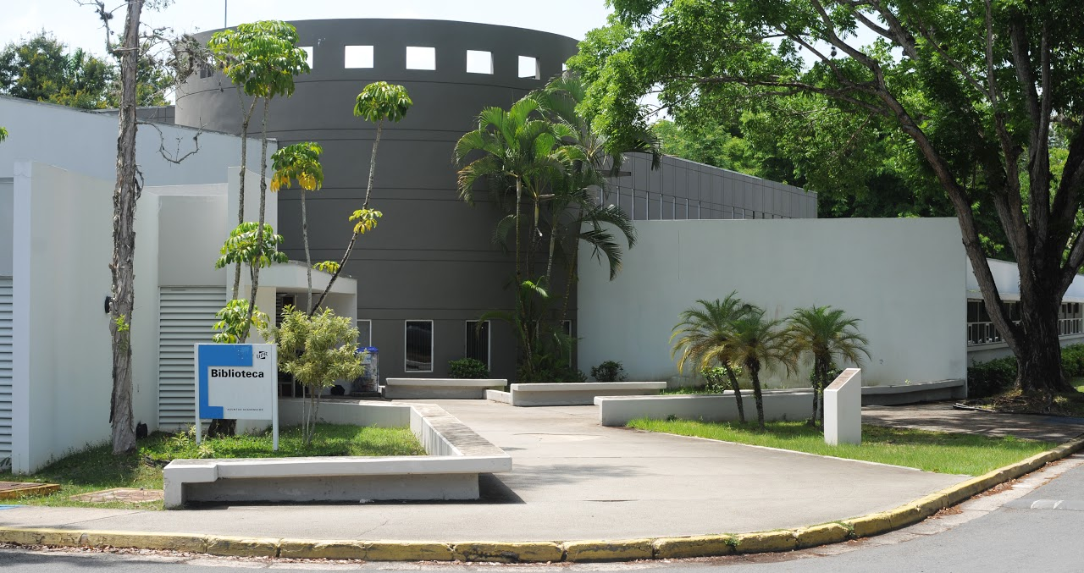
Biblioteca UPRB comprometida con la lectura

Slide 9
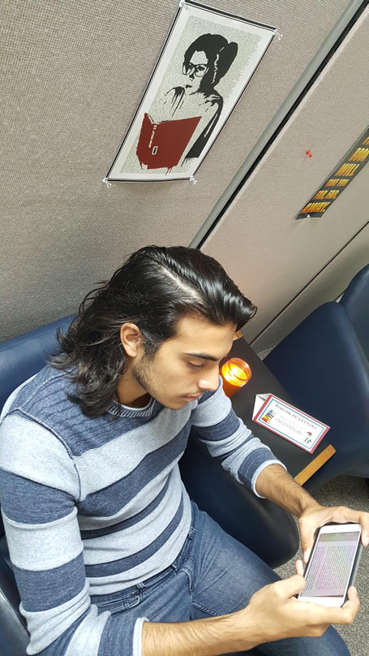
Plan de desarrollo de lectura
Planificación
Iniciativas
Publicaciones
Investigación
Lectura digital
Es necesario y urgente formar hábitos de lectura en los estudiantes universitarios según las exigencias del programa y de la vida cotidiana, de esta manera prepararlo para saber leer y aprender a pensar
(Calderón-Ibañez & Quijano-Peñuela, 2010)

Slide 10
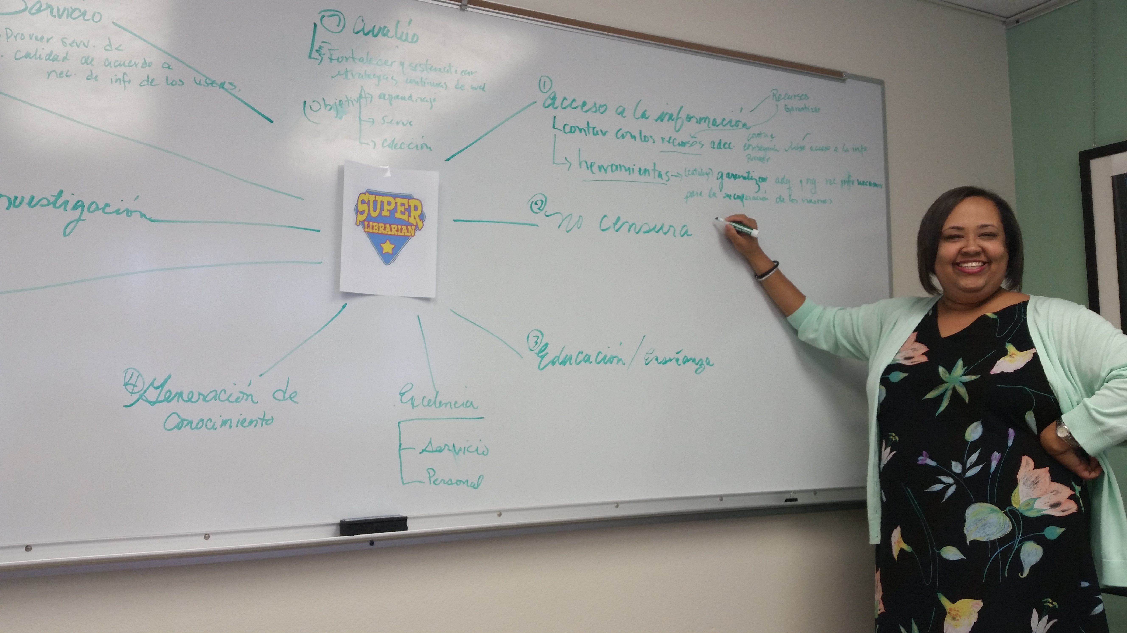
Plan estratégico
Valor 4: Generación del conocimiento/Estándares de ACRL: 3: Rol educativo; 4: Descubrimiento
Meta 4.1.: Proveer experiencias que propicien la generación del conocimiento
ESTRATEGIAS:
Establecer el Comité de Lectura del CRA
Valor 9: Espacio sociocultural/Estándares de ACRL: 6: Espacio; 9: Relaciones Exteriores
Meta 9.1: Estimular y organizar actividades para la creación y el desarrollo cultural
ESTRATEGIAS:
Promover actividades variadas que incluya cine, grupo de lectura y otro tipo de actividades.
Misión:
El CRA es un espacio para el estudio, la investigación, la generación de conocimientos y el desarrollo integral y socio cultural de todos los que la visitan. Garantiza el acceso a la información en diversos formatos y soportes tecnológicos, a la vez que su personal educa a la comunidad universitaria en la búsqueda efectiva de la información y su uso ético y crítico, para formar aprendices de por vida.
Objetivos | Estrategias | Calendario | Personal Responsable | Evidencias

Slide 11
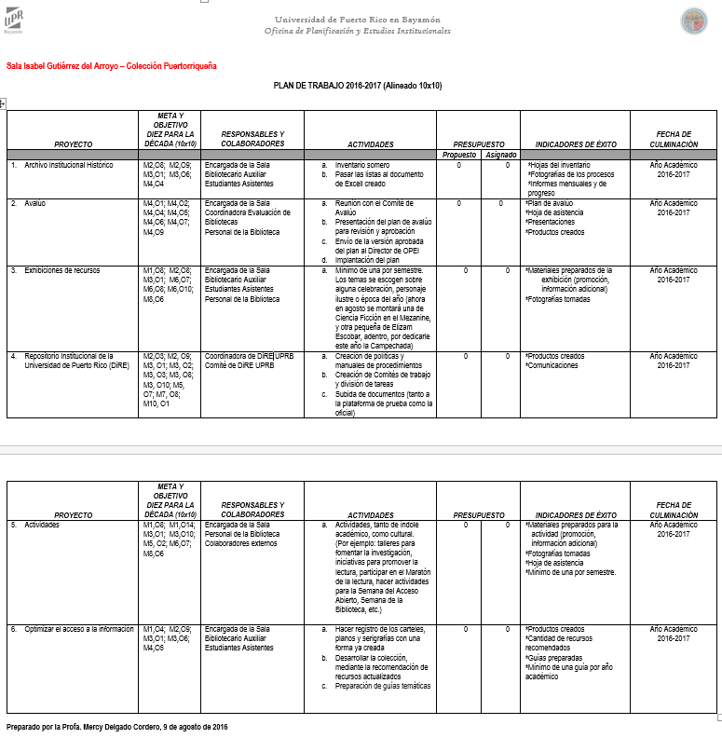
Plan de trabajo
Actividades, tanto de índole académico, como cultural.
Por ejemplo: talleres para fomentar la investigación, iniciativas para promover la lectura, participar en el Maratón de la lectura, hacer actividades para la Semana del Acceso Abierto, Semana de la Biblioteca, etc.

Slide 12
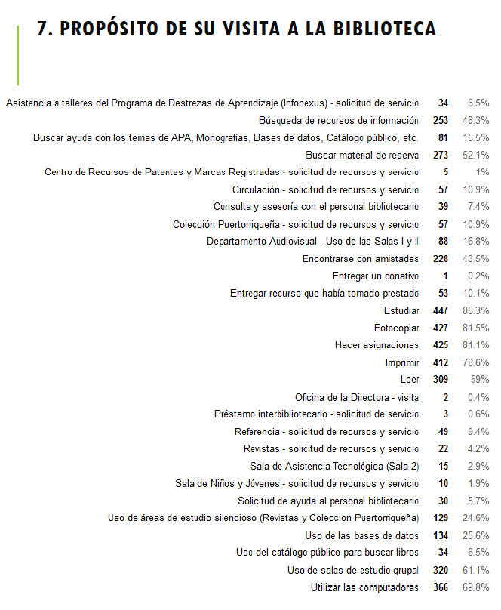
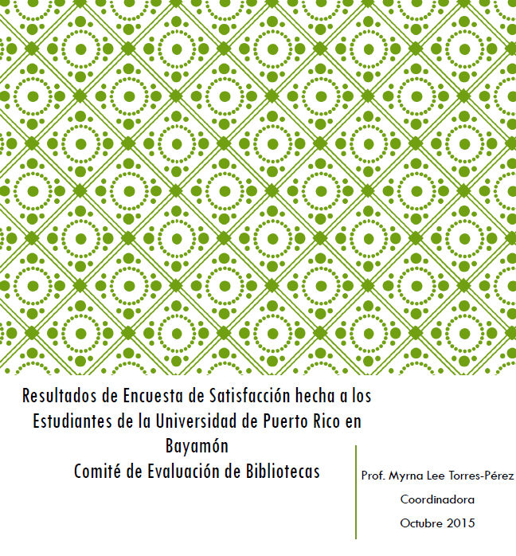
4,965
534
10.75%
👪

Slide 13
¿UPRB Lee!
Estudio de hábitos de lectura
*estudio sobre los hábitos de lectura de los estudiantes de UPRB
*prácticas, intereses y preferencias
*cuestionario de 25 preguntas (abiertas y cerradas)
*validado por 3 expertos
Campaña
*Cartel: UPRB Lee
*Hacer promociones citas de algún libro y escribir: ¿Quieres leerlo completo? Pasa por la Biblioteca.
*Movimiento en las redes sociales de la Biblioteca #losvaquerosleen #UPRBLee
*Promotores de la lectura
*Rincones de lectura

Slide 14
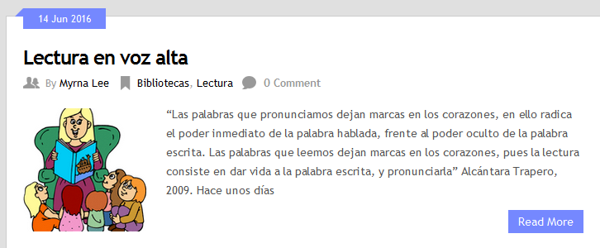
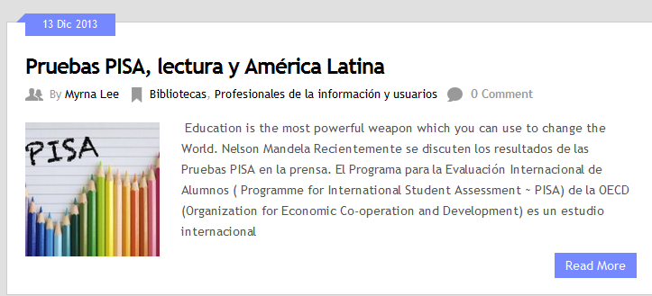
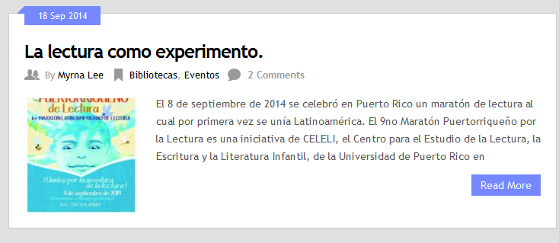
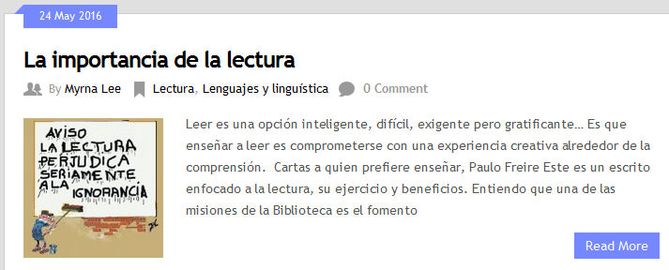
Publicaciones
http://www.infotecarios.com/pruebas-pisa-lectura-y-america-latina/
http://www.infotecarios.com/lectura-voz-alta/
http://www.infotecarios.com/la-lectura-como-experimento/
http://www.infotecarios.com/la-importancia-de-la-lectura/

Slide 15
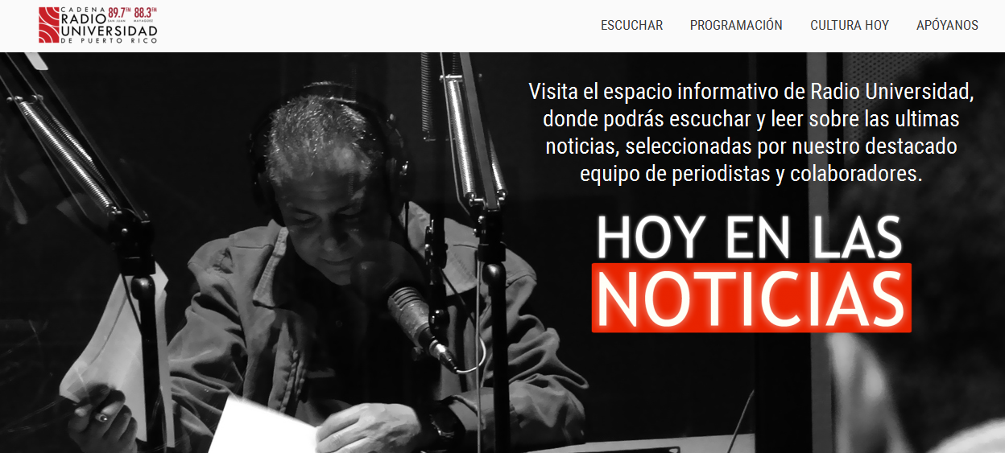
La Profa. Mercy Delgado fue entrevistada por el periodista Javier Villa. El programa iba dirigido a proyectos comunitarios que han ocupado espacios vacíos en el quehacer cultural en Puerto Rico, como lo son Libros Libres, y si eso representa una inacción bibliotecaria. Sirviendo de defensora de las Bibliotecas, y comentando la experiencia en UPR en Bayamón de que sí se hacen iniciativas para fomentar la lectura, pero que pocas veces se dan a conocer las mismas, y ciertamente de que se debe copiar el modelo de estas iniciativas como Libros Libres y salir a la comunidad. Se puede escuchar el programa, que salió al aire el 17 de agosto de 2015 y luego fue publicado en la página web de Radio Universidad 89.7 fm:
https://audioboom.com/boos/3476793-proyectos-comunitarios-han-ocupado-espacios-vacios-en-el-quehacer-culturalen-puerto-rico

Slide 16
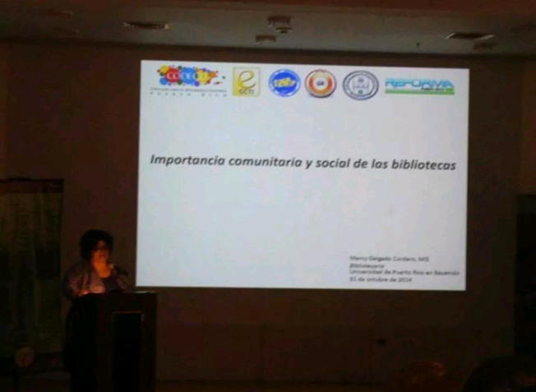
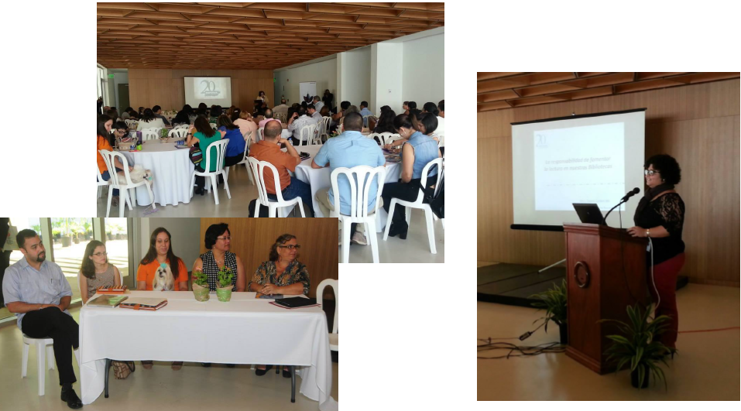
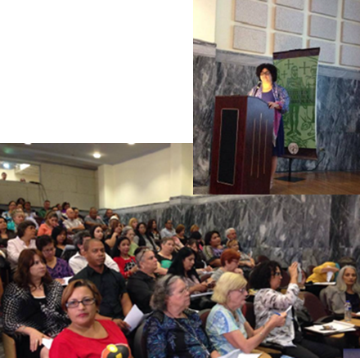
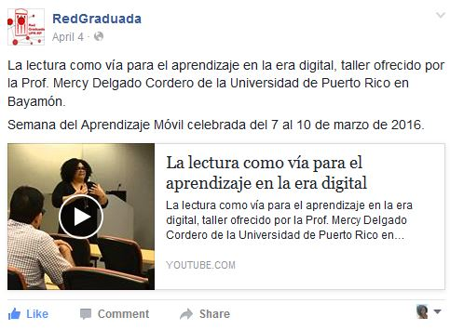
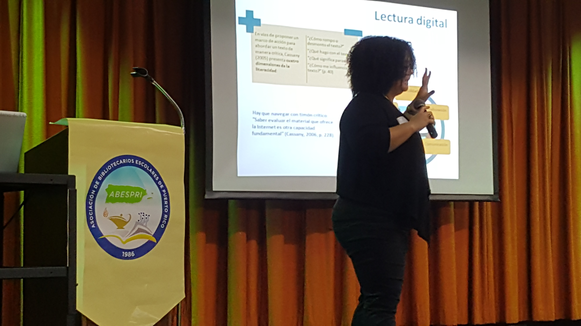
Conferencias

Slide 17
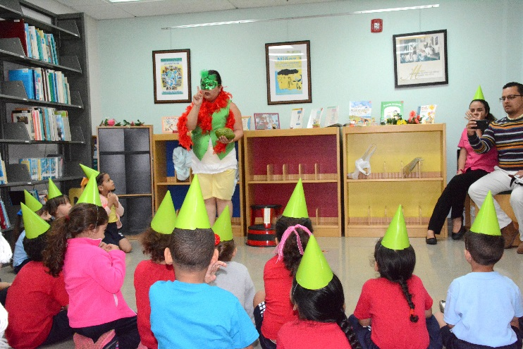
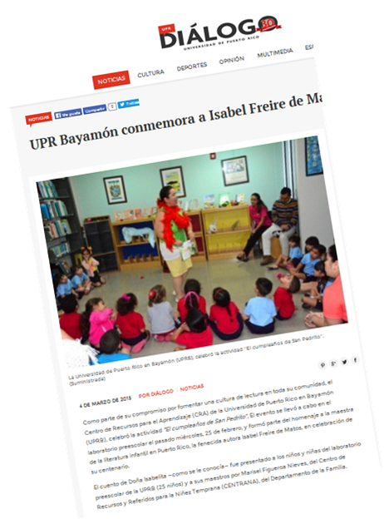
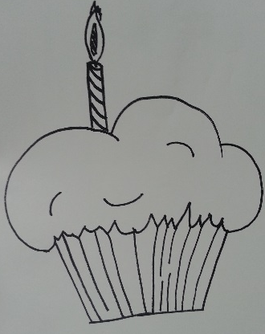
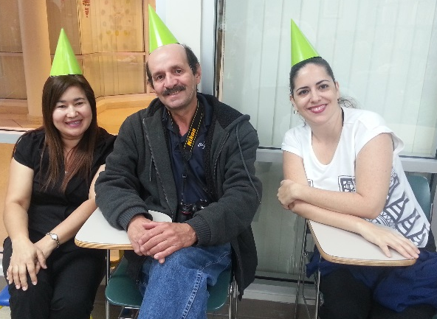
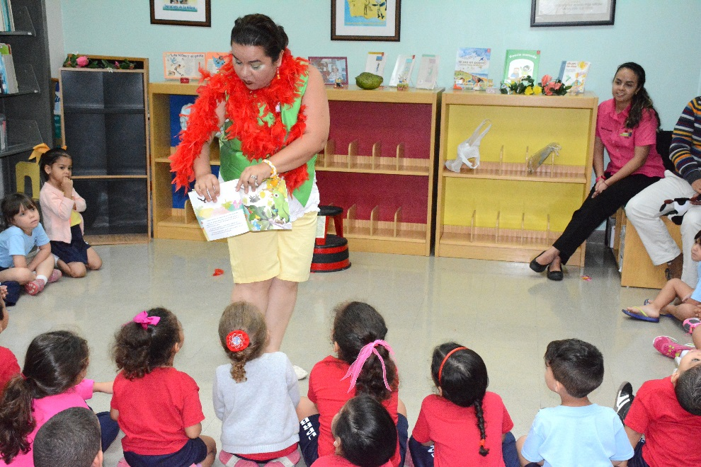
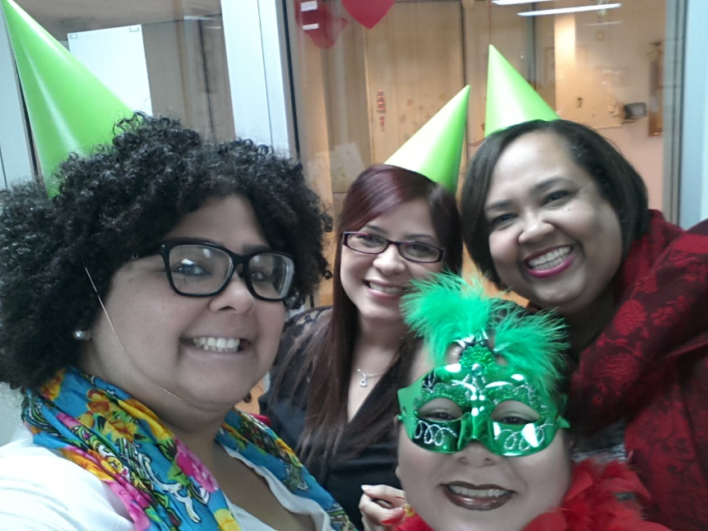
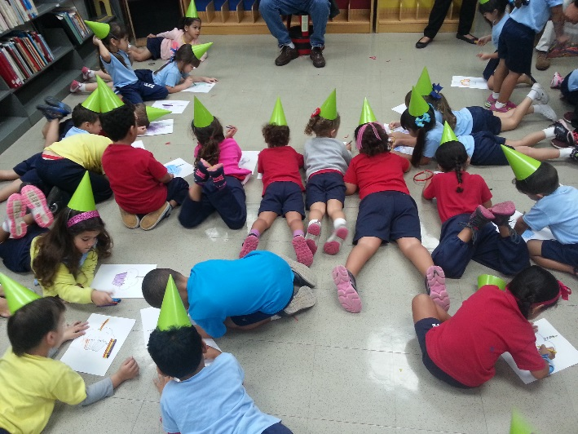
Iniciativas para formar una comunidad lectora

Slide 18
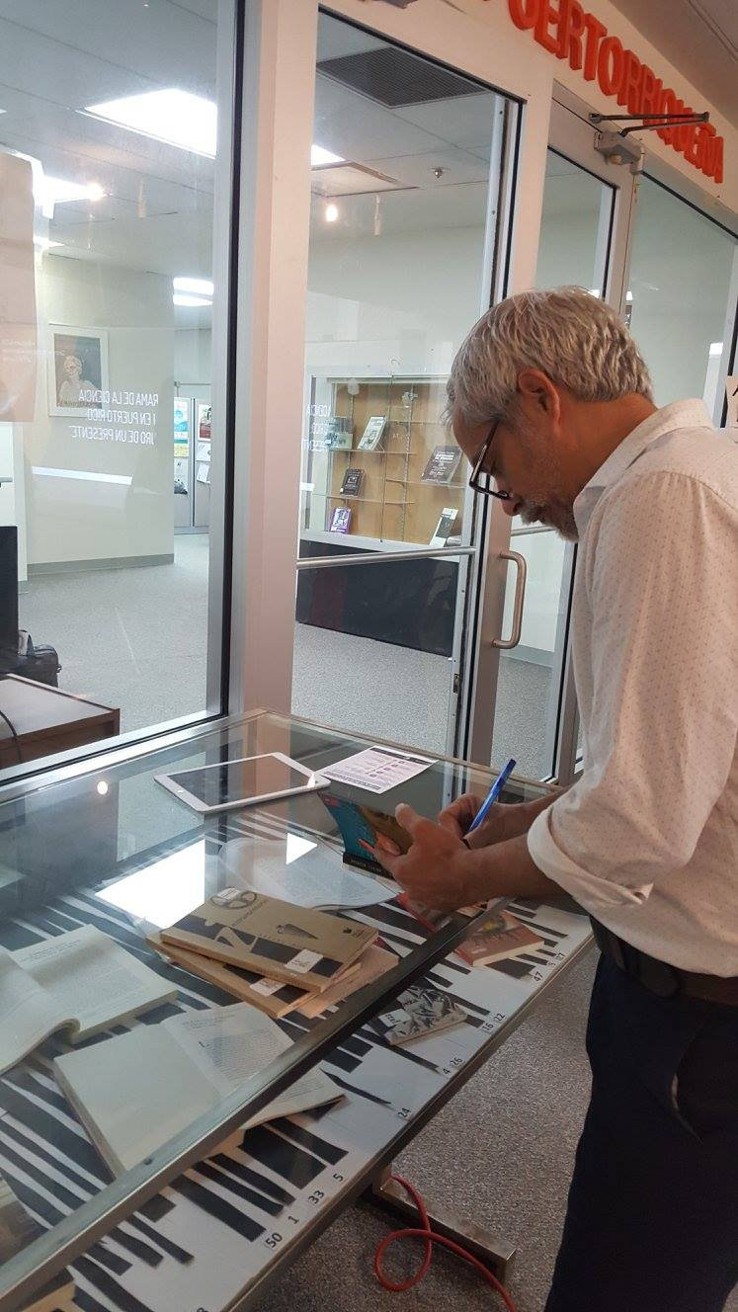
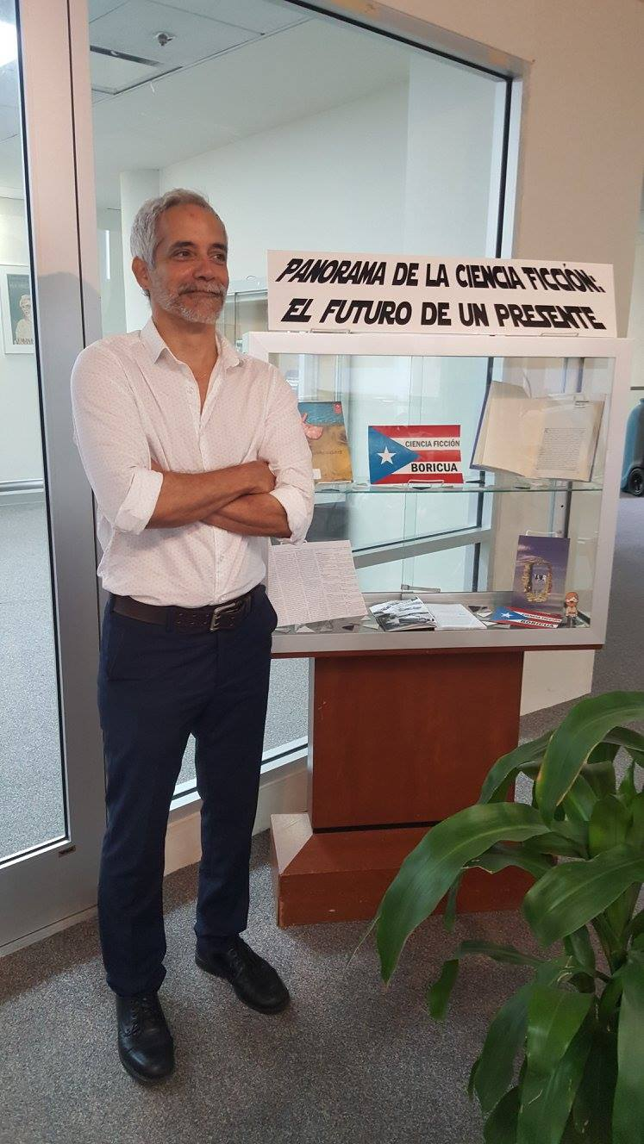
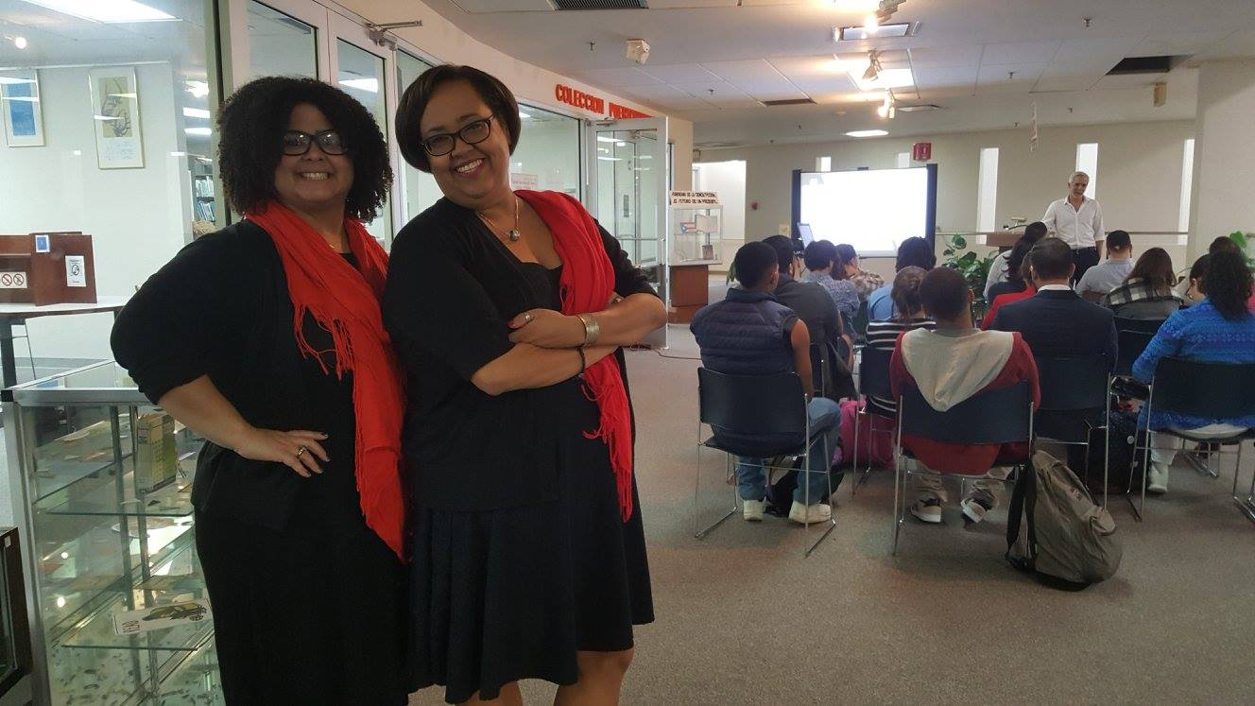
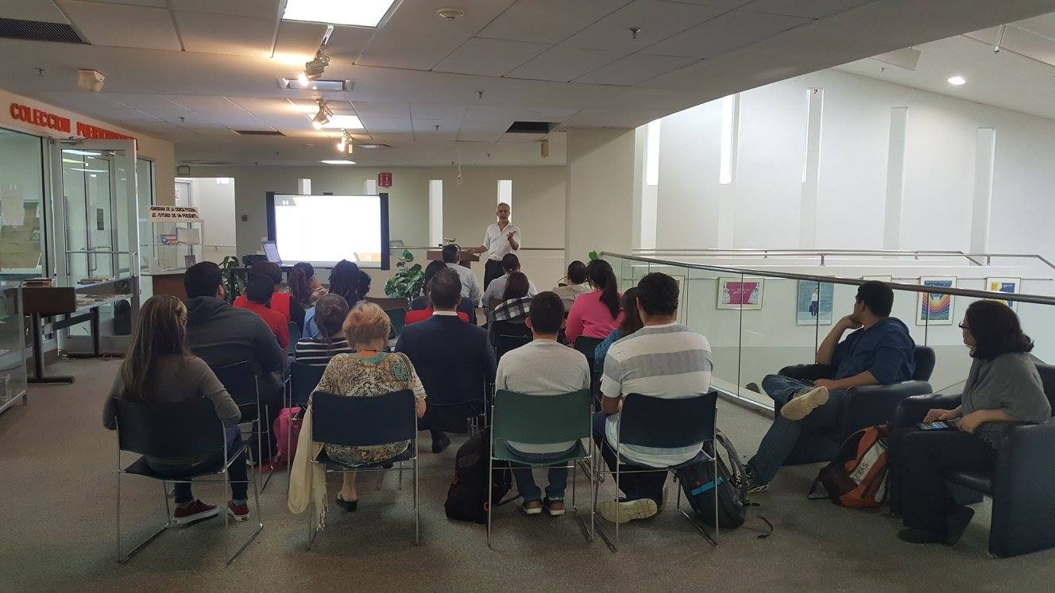
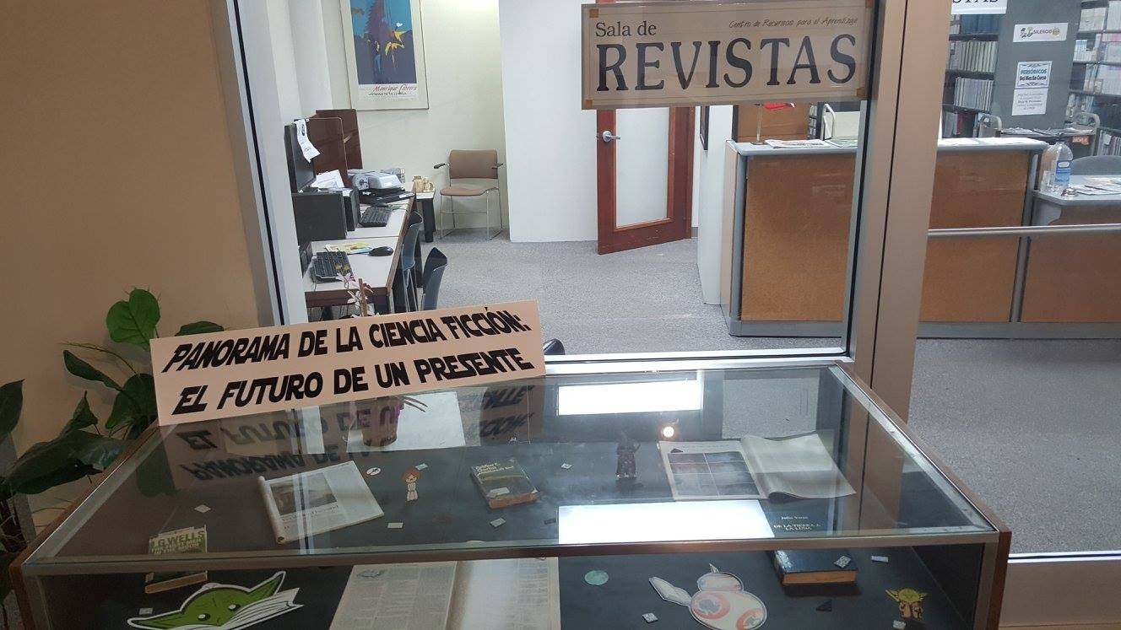
Escritores
Dr. Rafael Acevedo

Slide 19
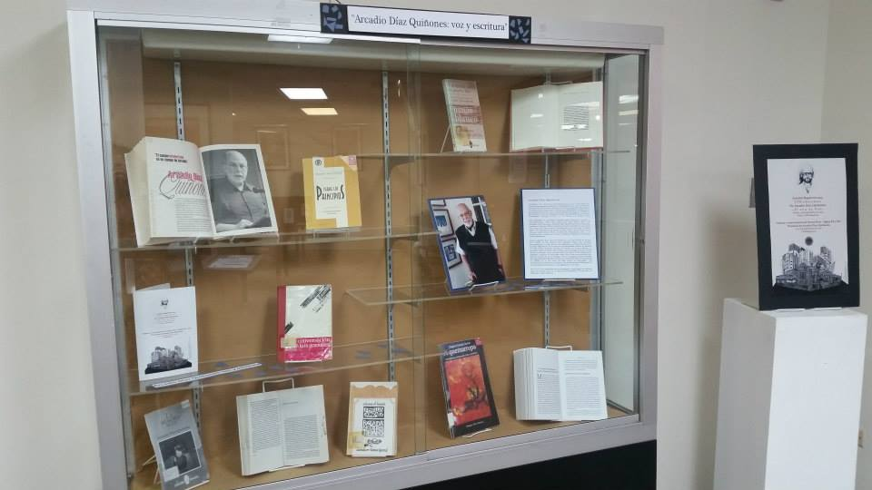
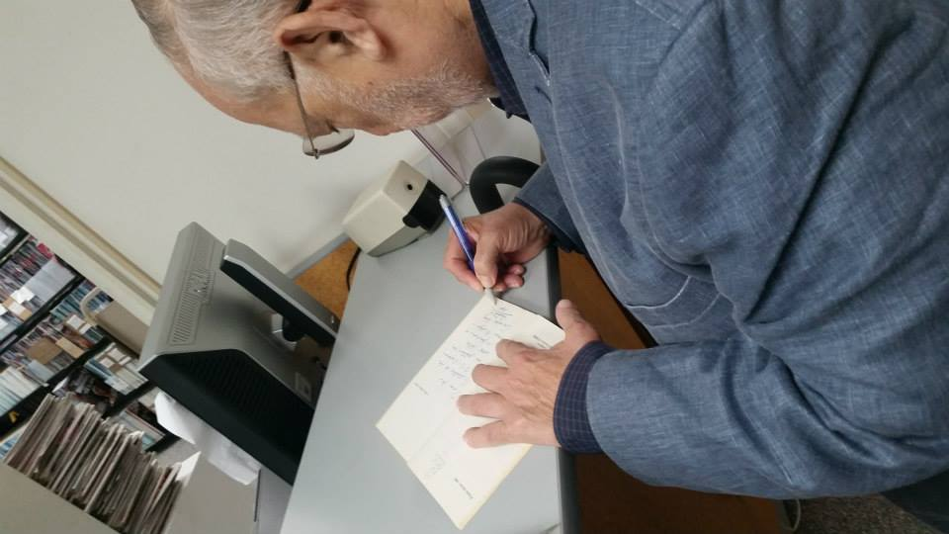
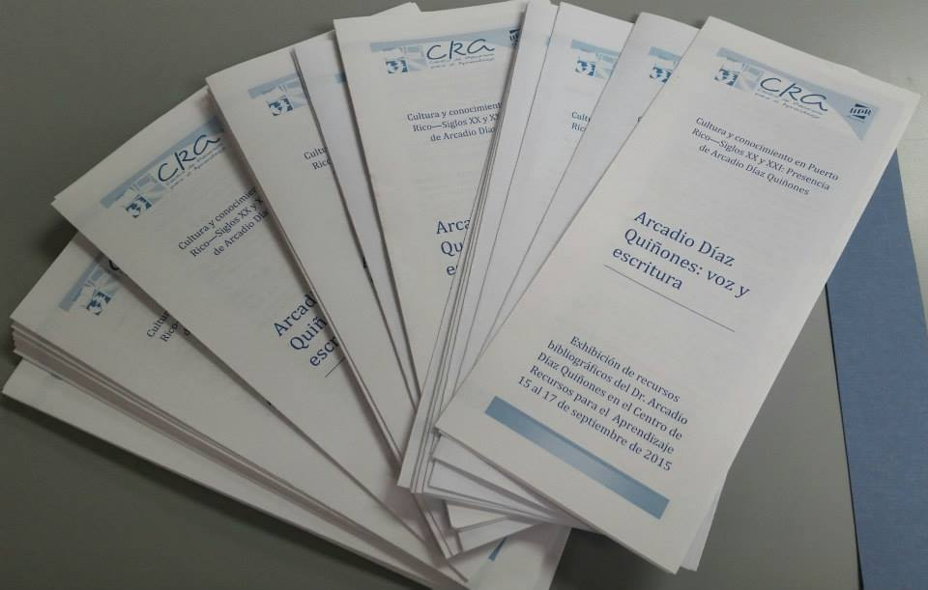
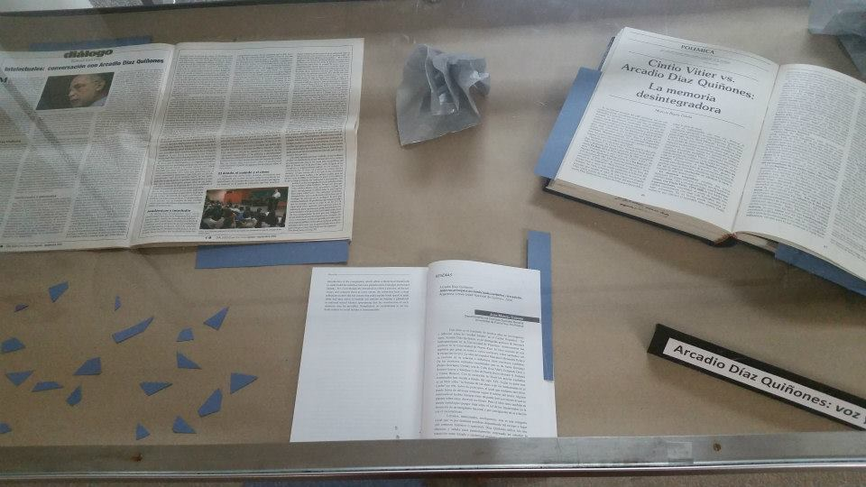
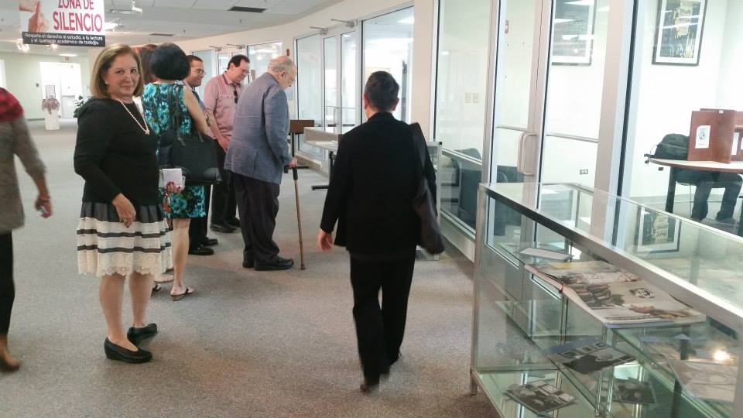
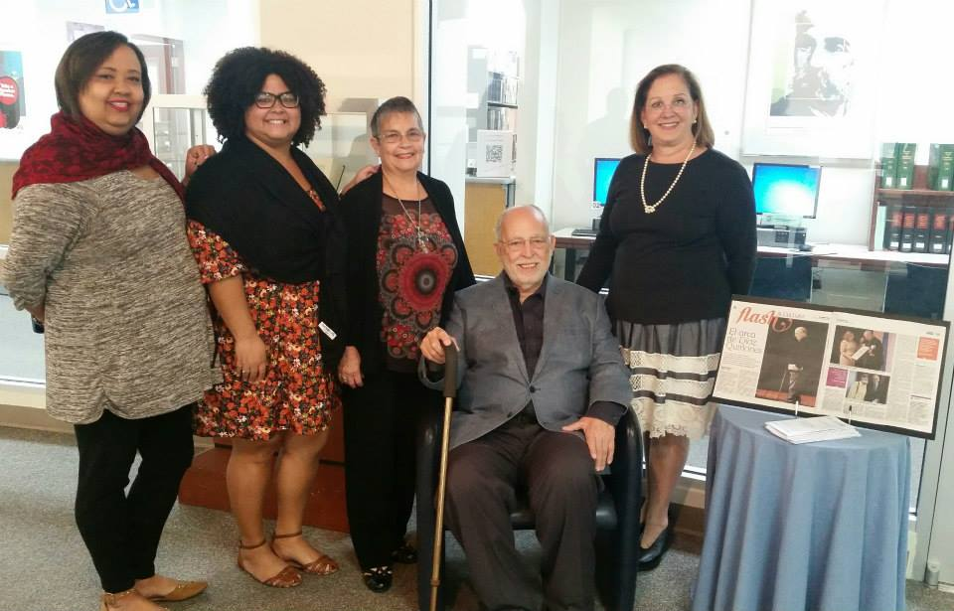
Dr. Arcadio Díaz Quiñones

Slide 20
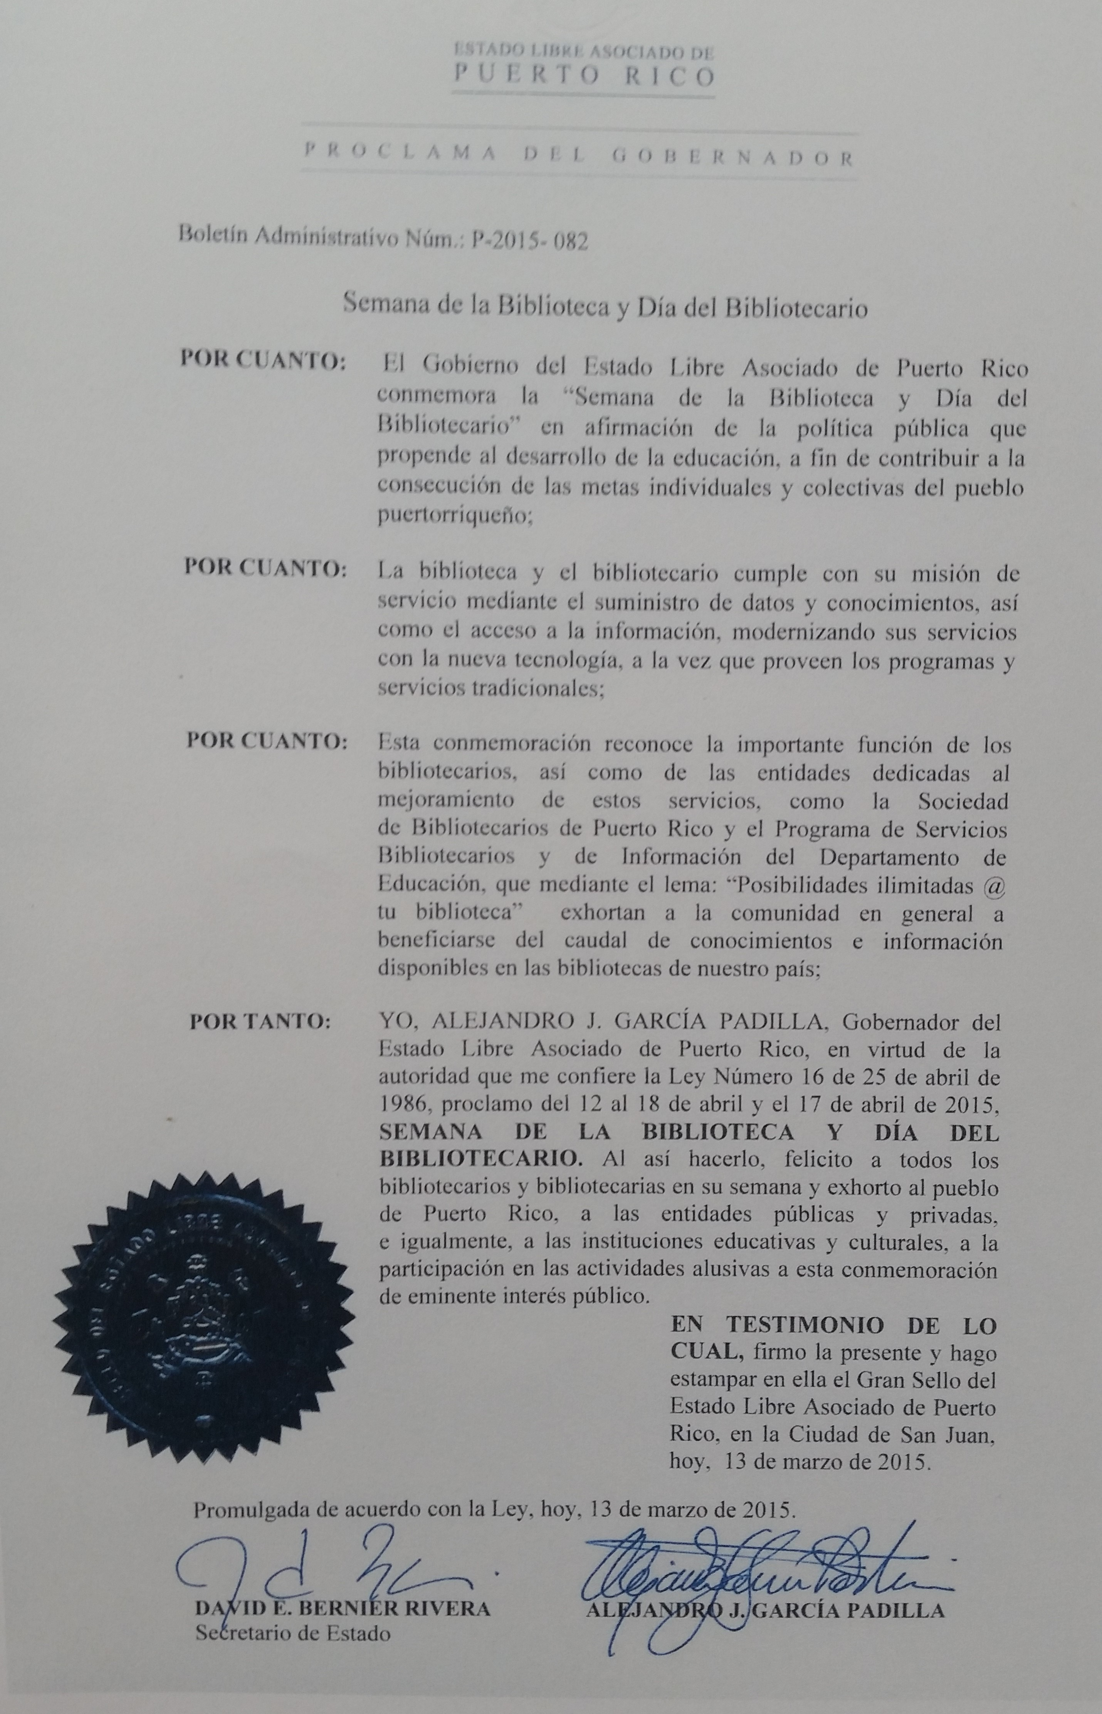
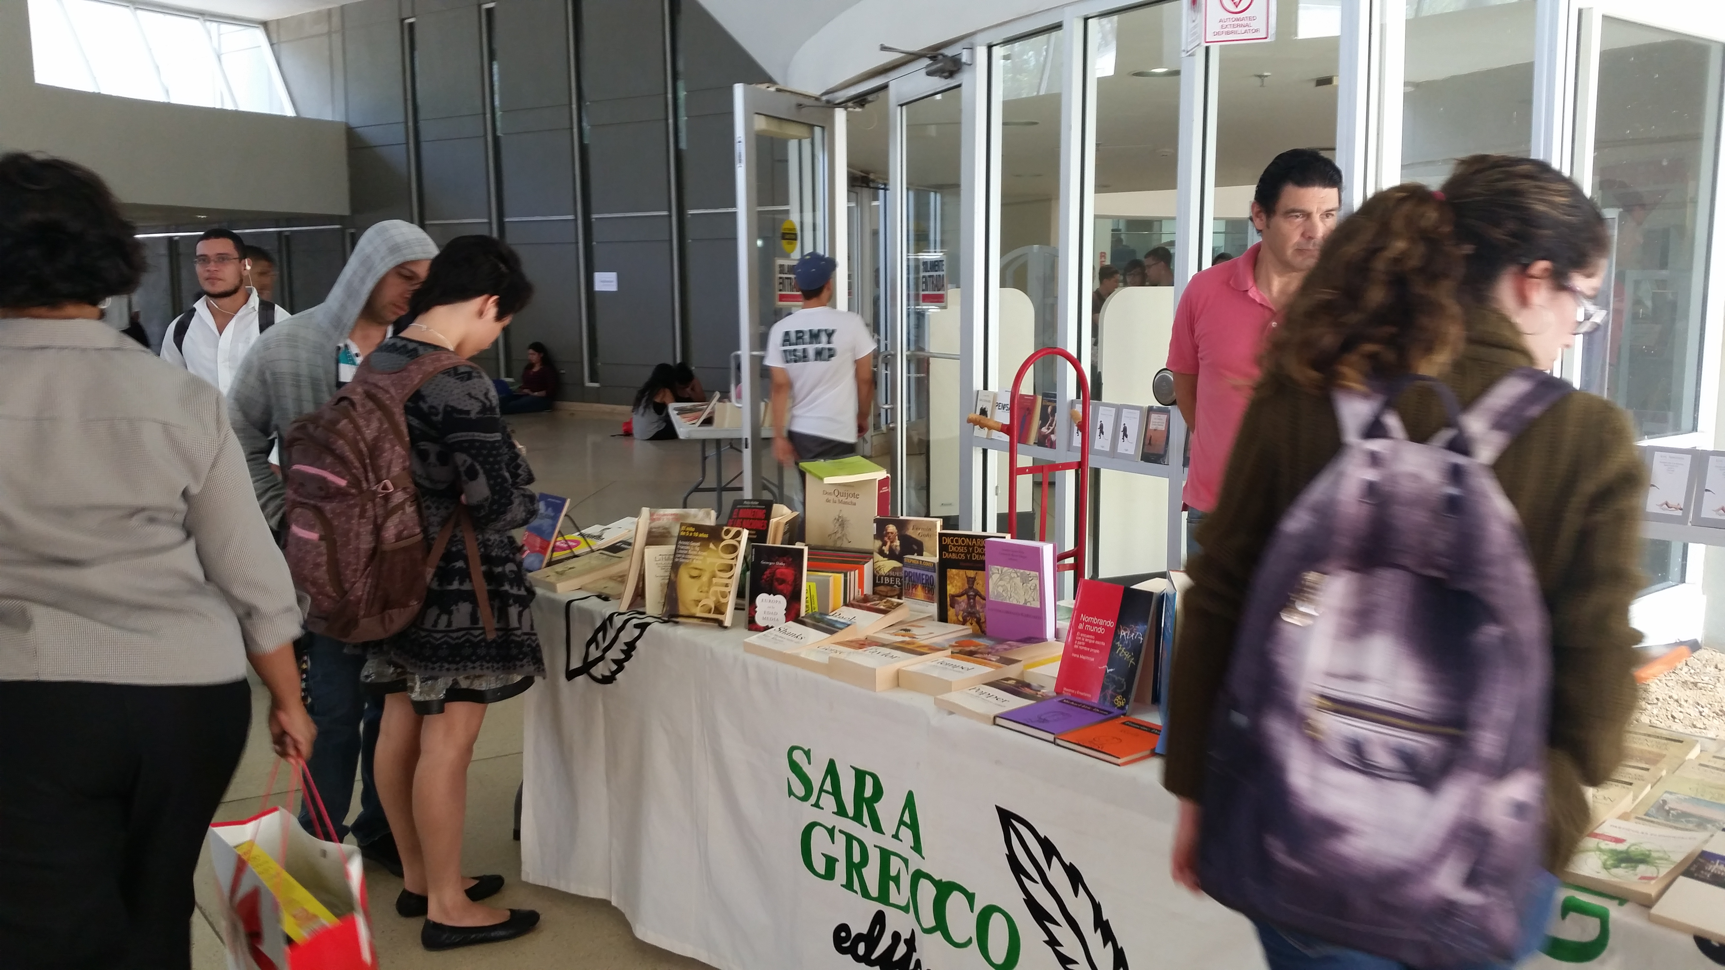
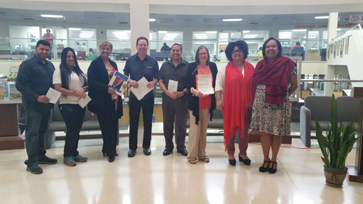
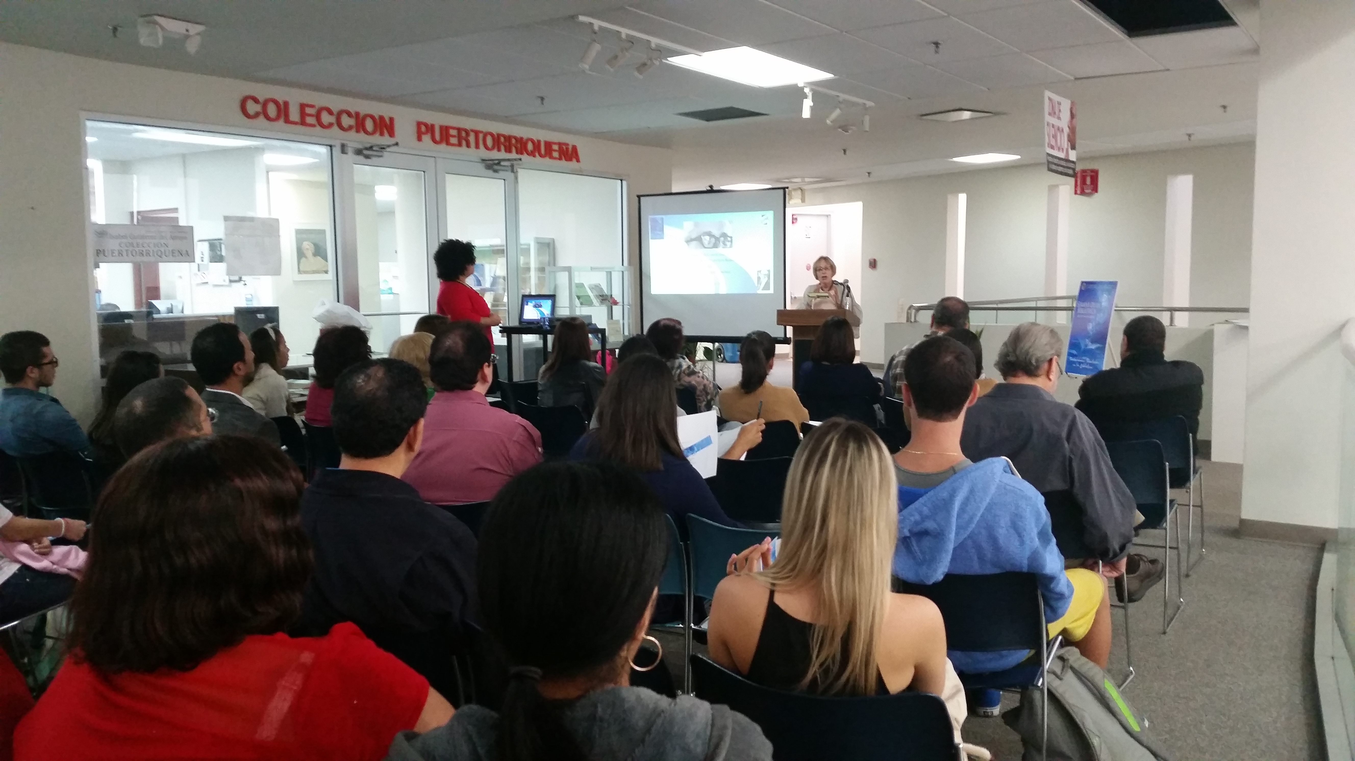
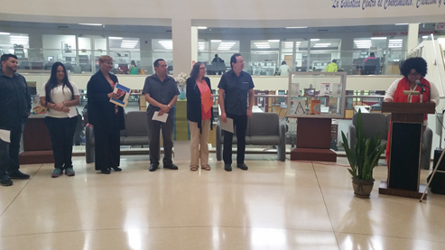
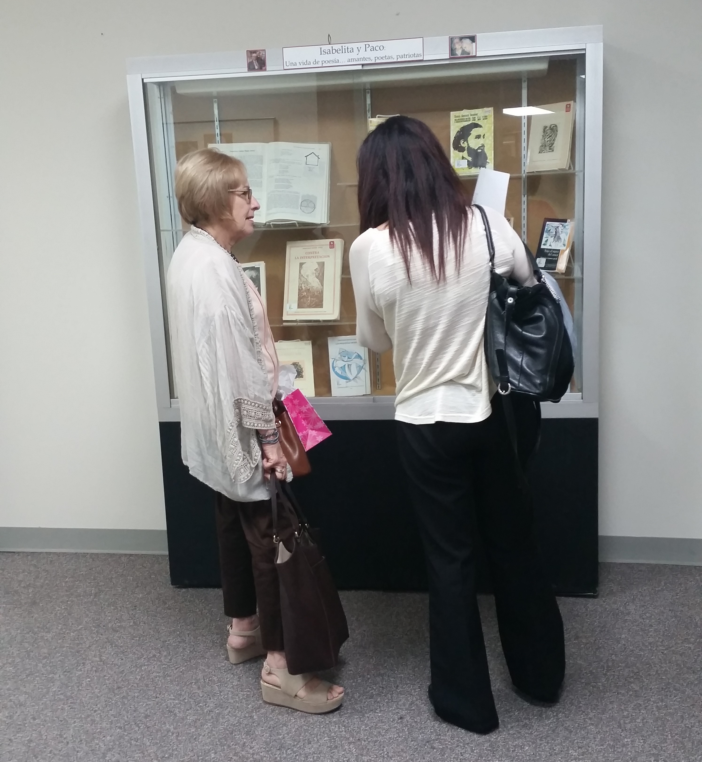
Semana de la Biblioteca

Slide 21
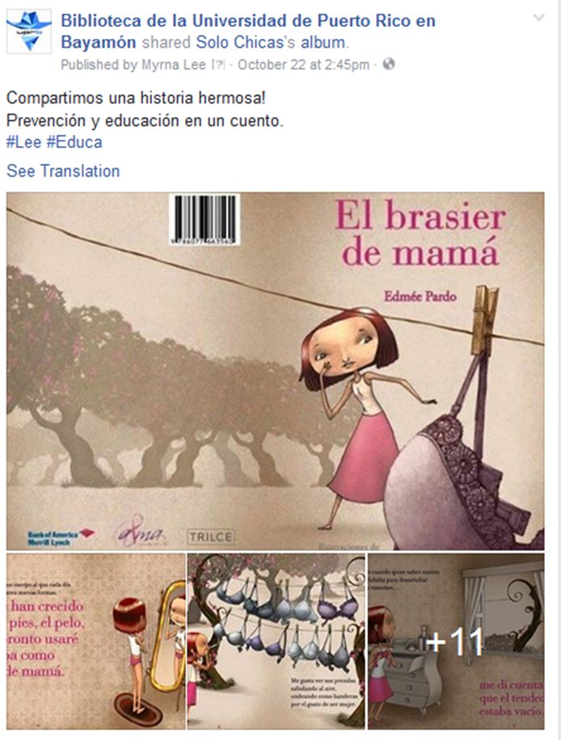

Slide 22
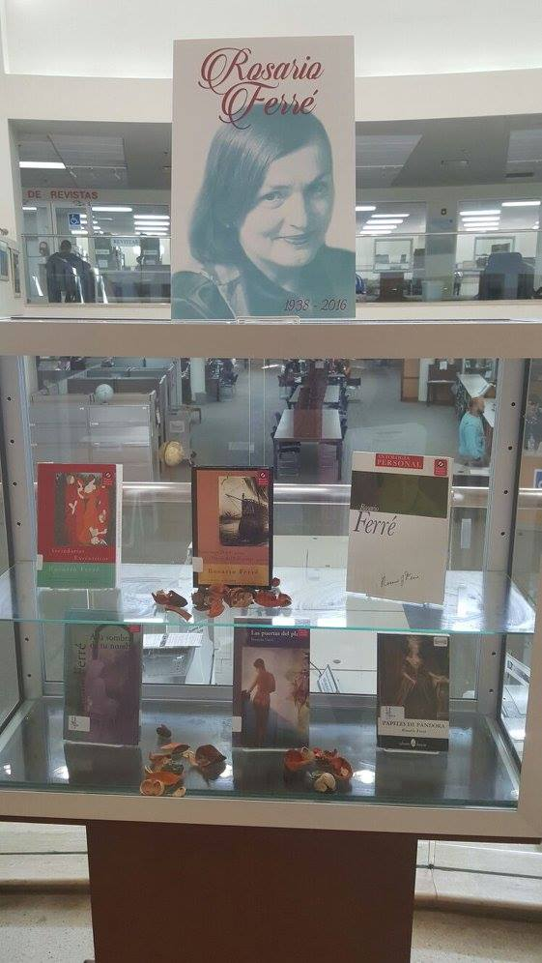
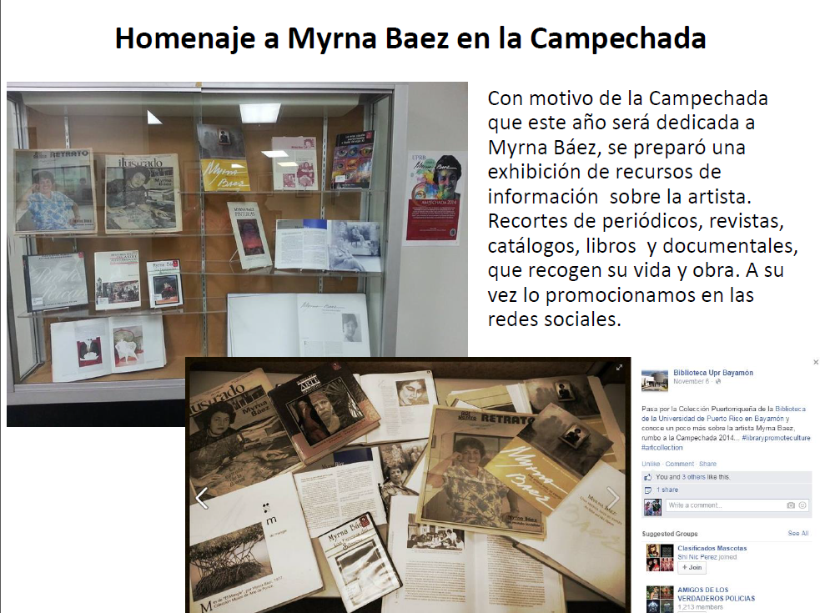
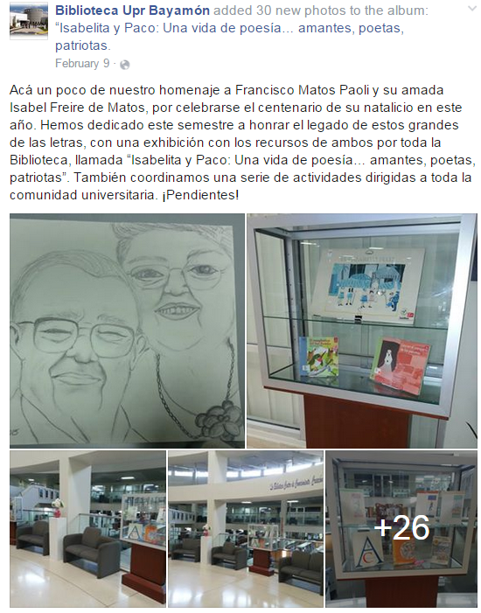
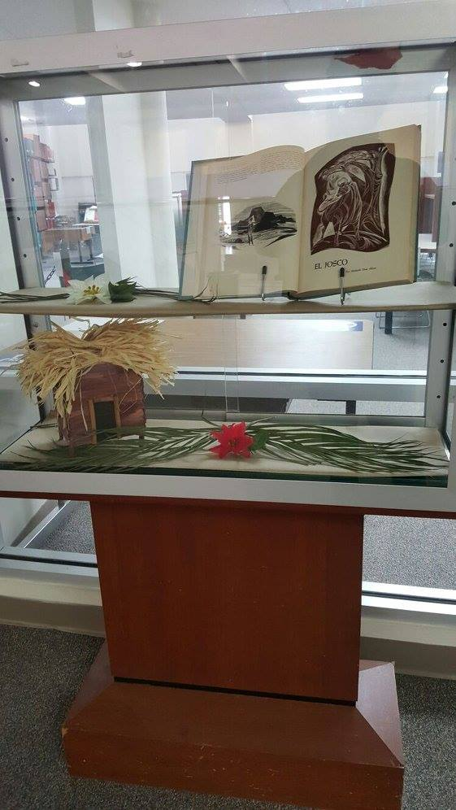
Exhibiciones

Slide 23
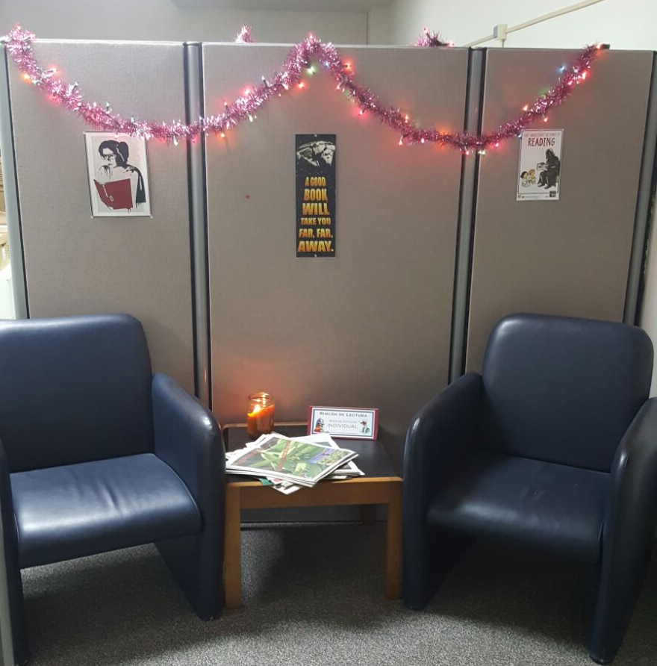

Slide 24
Maratón Puertorriqueño de Lectura
#UPRB_Lee
2014
2015
2016

Slide 25
“No se puede encerrar el acto de leer en el objeto del libro”… Dra. Ada Myriam Felicié (2013)

Slide 26
Reto para los bibliotecarios y educadores
TICs
Nativos digitales
Dinámico
Flexible
Tecnológico
Generación C
“Digital Natives live much of their lives online” (Palfrey & Gasser, 2008, p. 4)
estudian
trabajan
escriben
comunican
aprenden
leen

Slide 27
Estrategias para la lectura en la Era digital
2017
http://www.infotecarios.com/uso-redes-sociales-efimeras-las-bibliotecas/

Slide 28
Debemos ser bibliotecas que enfaticen menos al documento y más al lector; menos un lugar o un espacio, más actividad. La biblioteca debería estar en todas partes. Se predomina la interacción entre lectores-estudiantes y los recursos de información. Se debe poner énfasis en la lectura (y no en la conservación de libros), en los lectores (y no en la adquisición de libros), en la formación de hábitos de lectura y en el incremento de la comprensión (y no en la catalogación de documentos). Lo esencial es la praxis, las tareas de lectura y escritura, la interacción entre textos y lectores… (Cassany, 2013)

Slide 29
Referencias
Delgado Cordero, M. (31 de octubre de 2014). Importancia comunitaria y social de las Bibliotecas. Ponencia presentada en el Encuentro Nacional de Bibliotecarios de Puerto Rico. Comisión para el Desarrollo Cultural, Gobierno de Puerto Rico. Celebrada en la Biblioteca Nacional.
Cruz, M. (4 marzo 2016). Esta obra de arte mexicana recuerda en redes el impacto de un libro. El País. http://verne.elpais.com/verne/2016/03/04/mexico/1457053584_656377.html
Cassany, D., Luna, M., & Sanz, G. (2003). Enseñar lengua. Barcelona, España: Editorial GRAÓ.
Cassany, D. (2006). Tras las líneas: sobre la lectura contemporánea. Barcelona, España: Editorial Anagrama.
Cassany, D. (2013). Hacia la ciudadanía letrada del siglo XXI con las bibliotecas escolares. Ponencia presentada en: 11º Congreso Nacional de Lectura y 1r Encuentro Internacional de Bibliotecas Escolares. (23 al 25 de abril de 2013), en Bogotá, Feria del Libro.
Palfrey, J., & Gasser, U. (2008). Born digital: Understanding the first generation of digital natives. New York, NY: Basic Books.
Puerta, M., Aguirre, R., Serrano, S., Ball, M., Peña, J., Barboza, F., Figueroa, P., & Gutiérrez, M. (2006).Un Espacio para leer y escribir: Estrategias para la promoción de la lectura, la escritura y la literatura. Caracas, Venezuela: El Nacional.
Tarpy, R. (1977). Principios básicos del aprendizaje. Madrid, España: Editorial Debate.
Molina Villaseñor, L. (2006). Lectura y educación: los hábitos lectores y su repercusión académica en Educación Secundaria Obligatoria. Ocnos: Revista de Estudios sobre Lectura, (2), p. 105-122.
Cornejo, J. N., Roble, M. B., Barrero, C., & Rodríguez, A. M. M. (2012). Hábitos de lectura en alumnos universitarios de carreras de ciencia y de tecnología. Revista Eureka sobre enseñanza y divulgación de las ciencias, 9(1), p. 155-163.
Calderón-Ibañez, A., & Quijano-Peñuela, J. (2010).Características de comprensión lectora en estudiantes universitarios, Revista Estudios Socio-Jurídicos, 12(1), 337-364.

